Slide 1

Was ist das Internet

Slide 2
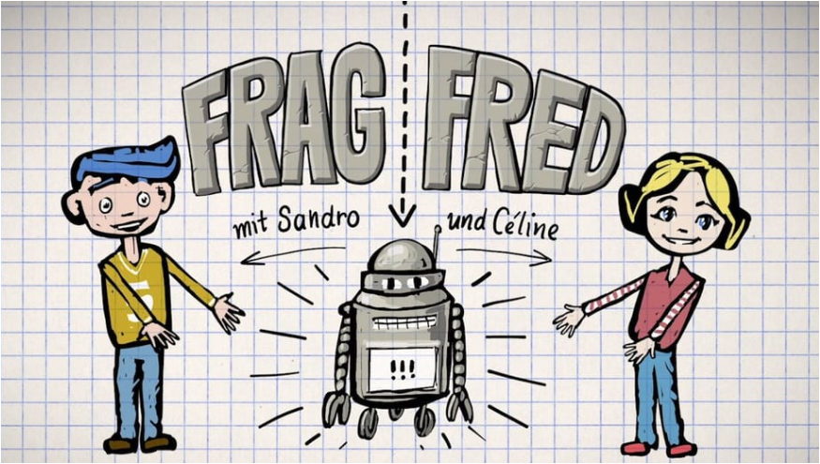
Film was ist das Internet- für Fachleute einfach erklärt
https://youtu.be/e9FJPnFQWi8
SRF my Scool 2018

Slide 3
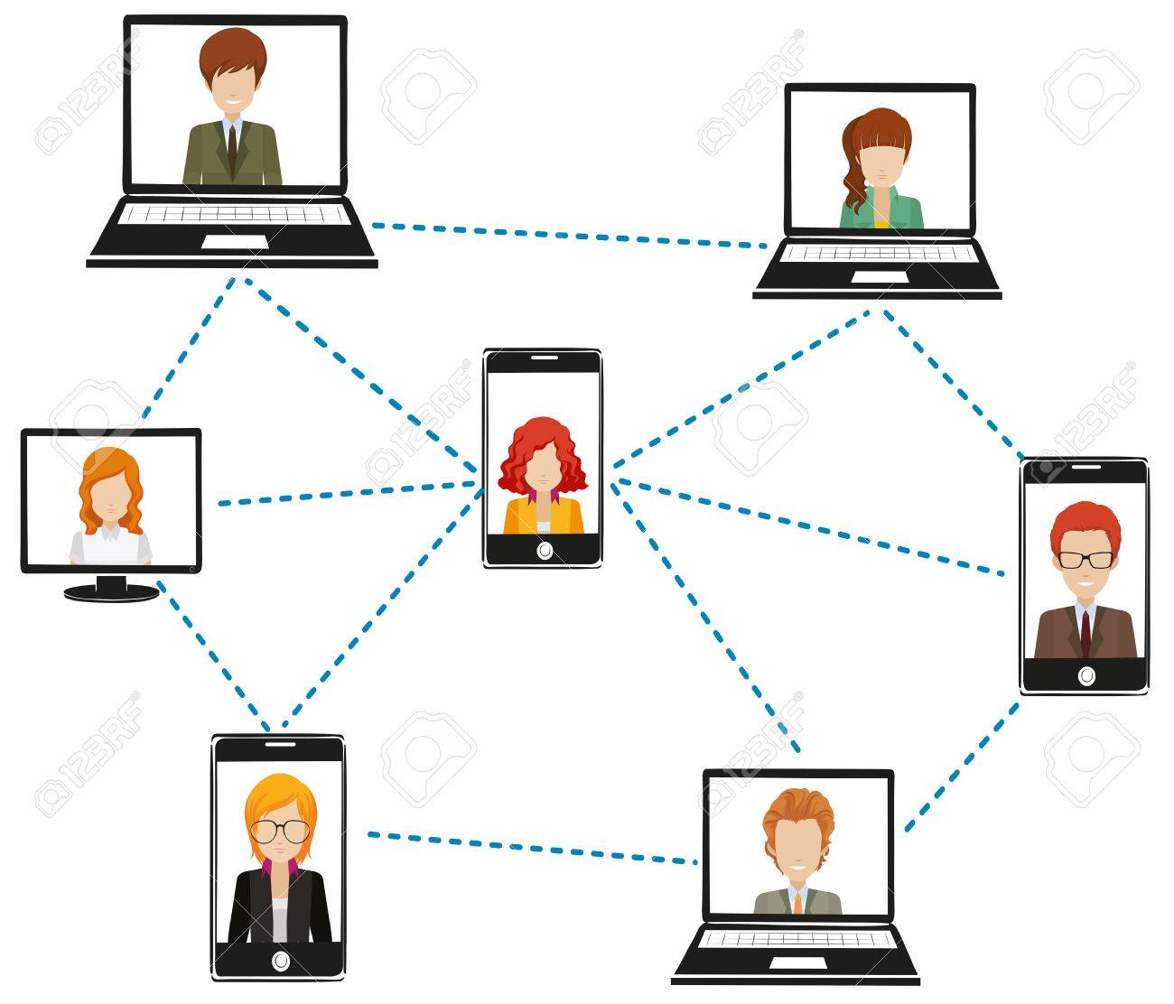
Was ist das Internet?
Das Internet ist ein großes Netz von Computern auf der ganzen Welt.
Quelle https://klexikon.zum.de/wiki/Internet
[aufgerufen am 23.10.2020]

Slide 4
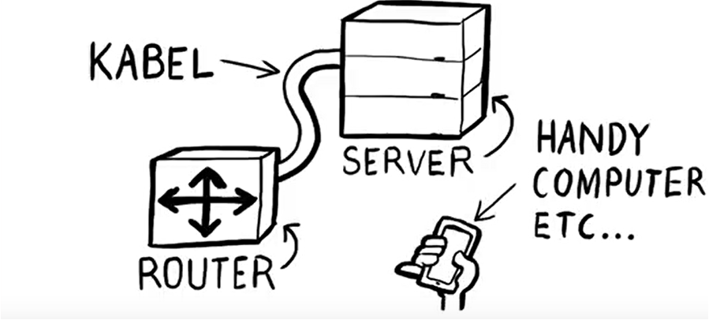
Zum Internet gehören

Slide 5
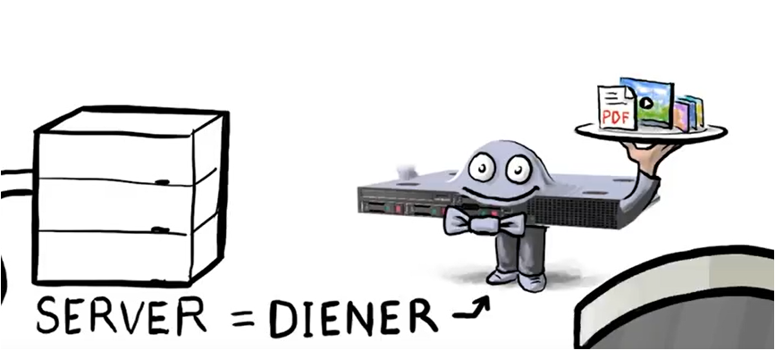
Das ist der Server

Slide 6
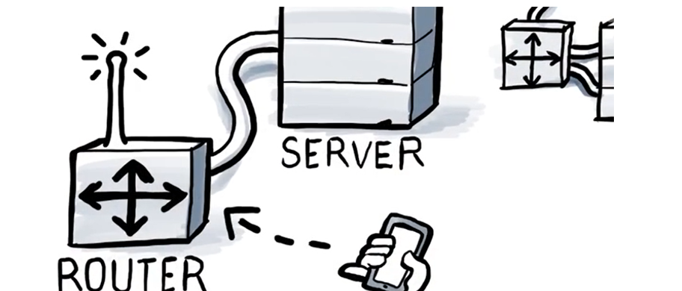
Das ist der Router

Slide 7
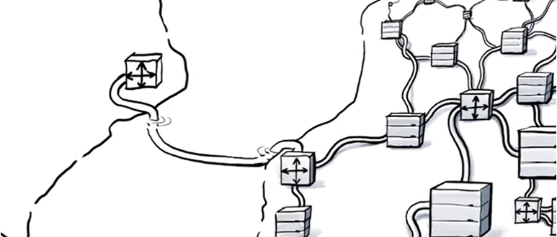
Viele Router sind verbunden

Slide 8
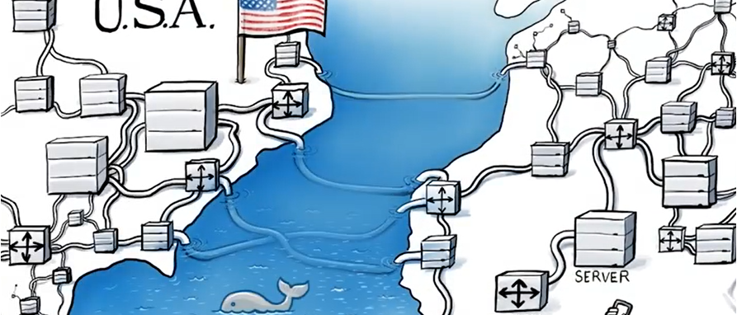
Es gibt sogar Kabel im Meer

Slide 9
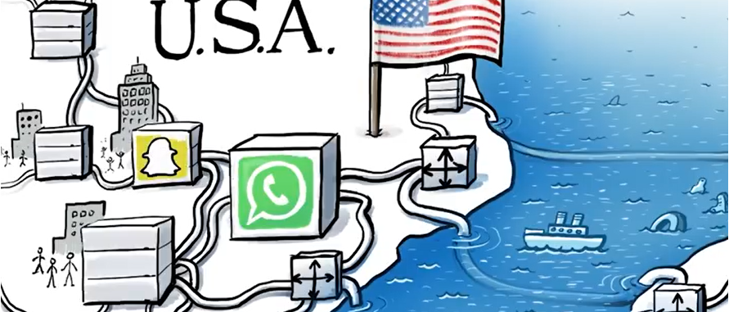
Unsere Nachricht geht nach Amerika und zurück

Slide 10
Probieren wir das aus …

Slide 11
Quellen Bilder
Alle Bilder aus:
Frag Fred: Was ist das Internet- für Fachleute einfach erklärt- SRF My Scool 2018

